Slide 1
Лексическая тема «Мебель» (младшая группа)
Васильева Елена Владимировна
Воспитатель ГБДОУ №26
Московского р-на С-Петербурга

Slide 2
Чего не хватает?

Slide 3
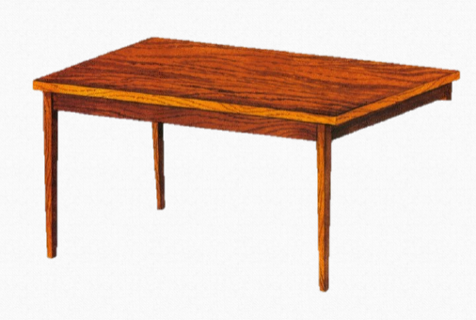
Под столом уселась кошка,
А над нею стол без …
(ножки)

Slide 4
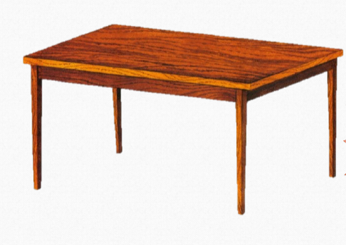

Slide 5
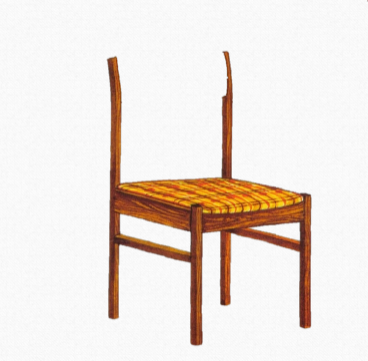
А на этой вот картинке
Нарисован стул без …
(спинки)

Slide 6
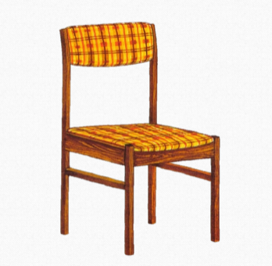

Slide 7
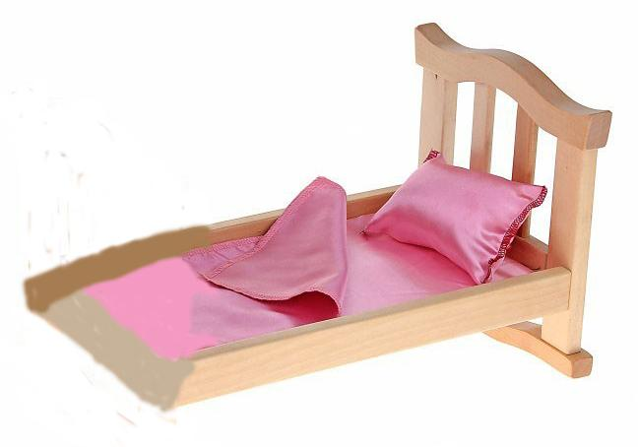
У кровати на картинке
Не хватает только … (спинки)

Slide 8
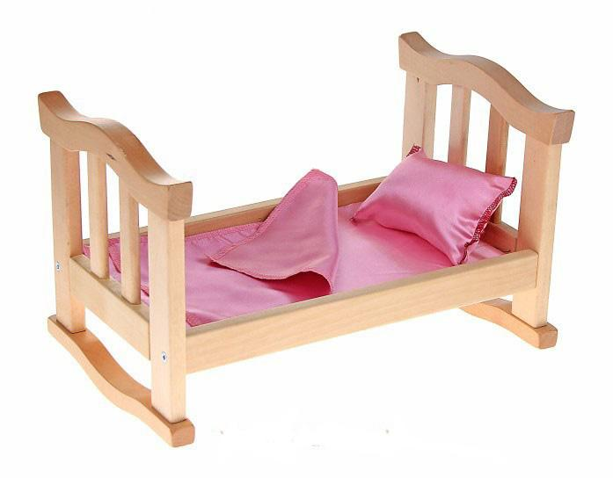

Slide 9
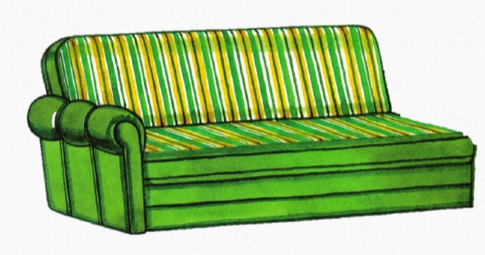
И на этой вот картинке
Тоже не хватает …
( спинки )

Slide 10
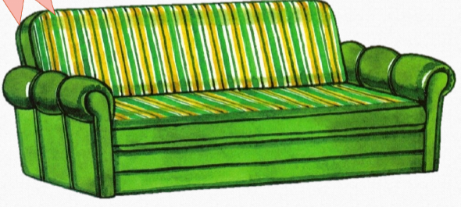
си

Slide 11
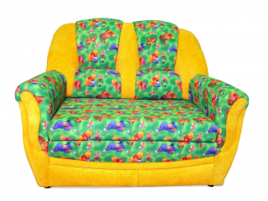
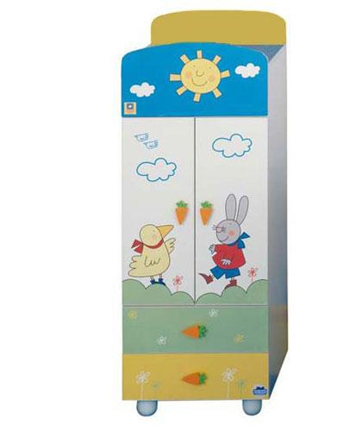
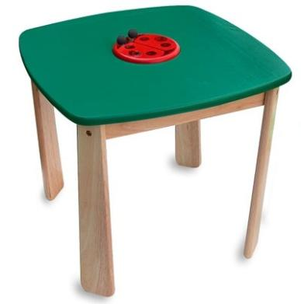
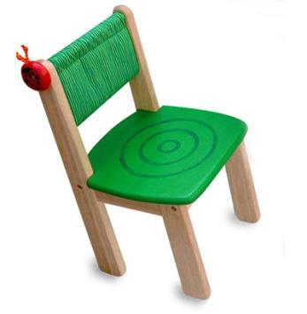
Посмотри и запомни эту мебель

Slide 12
Угадай, чего не стало?

Slide 13
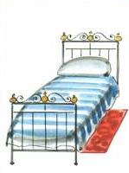
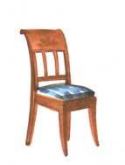
Что лишнее?

Slide 14
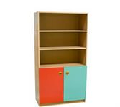
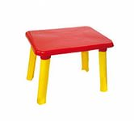
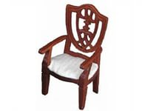
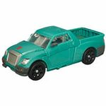

Slide 15
молодцы! !

